Slide 1
MAXIMICE SU RIQUEZA PERSONAL
Notes:
MAXIMIZE YOUR PERSONAL WEALTH

Slide 2
Hidden Slide: Facilitator Preparation Instructions
2
Notes:
Instrucciones de Preparación para el Coordinador
Familiarícese con la guía entera leyéndola detenidamente y tomando notas antes del entrenamiento. Donde hayan [corchetes] complételos con su propia información para que la charla fluya durante la presentación. También, edite dos diapositivas del comienzo y cada uno de las hojas de información con su información específica por adelantado.
Los íconos usados en estos materiales están mostrados a la derecha.
Donde vea el ícono de DIGA, siéntase con la libertad de leer por adelantado y tomar notas para sentirse cómodo al comunicar la información. No es necesario ni recomendado leerlo palabra por palabra.
Si los videos del seminario no se logran ver, usted puede compartir con el grupo la información resumida en esta guía.
Las sugerencias de tiempo son provistas por cada elemento de la agenda. Mantener la noción del tiempo durante el entrenamiento es responsabilidad clave del coordinador. Si ve que algunas áreas toman más o menos tiempo de lo esperado, es normal. Sólo asegúrese de ajustar los tiempos en otra sección.
Si surgen preguntas que no puede contestar, anótelas para contestarlas más tarde. Cuando pueda, pregúntele a los asistentes por su información de contacto, busque las respuestas y comuníquese con ellos después del seminario. Pídales que llenen la solicitud de Seguimiento a Fundamentos Financieros de Regions, y asegúrese de contactarlos después del seminario.
<haga clic para la siguiente diapositiva>
Important point for Facilitator to note
Facilitator script (Verbatim)
Restate the key points of an activity or discussion
Information for reference purposes
Ask a discussion question
Show video clip (when possible)
Suggestions for great seminar delivery
2

Slide 3
FUNDAMENTOS FINANCIEROS DE REGIONS
Esta información es generalizada, esta provista sólo para propósitos educativos, y no debería ser usada como base o interpretada como asesoramiento para contaduría, planificación financiera, inversiones, impuestos o asuntos legales. Regions no endosa ni garantiza esta información y recomienda consultar con un profesional para obtener asesoramiento aplicable a su situación específica. Todas las marcas registradas mencionadas son propiedad de sus dueños respectivos, con todos los derechos reservados. Es posible que su banco y/o Regions no ofrezca uno o más productos y servicios descritos en esta presentación. Si su banco y/o Regions ofrece el servicio descrito en esta presentación, pueden aplicar cargos o costos para utilizar este producto o servicio.
© 2016 Regions Bank.
3
Notes:
3
Renuncia de Responsabilidad de los Fundamentos Financieros
Haga una Pausa de cinco segundos para que los participantes lean el aviso.
<haga clic para la siguiente diapositiva>

Slide 4
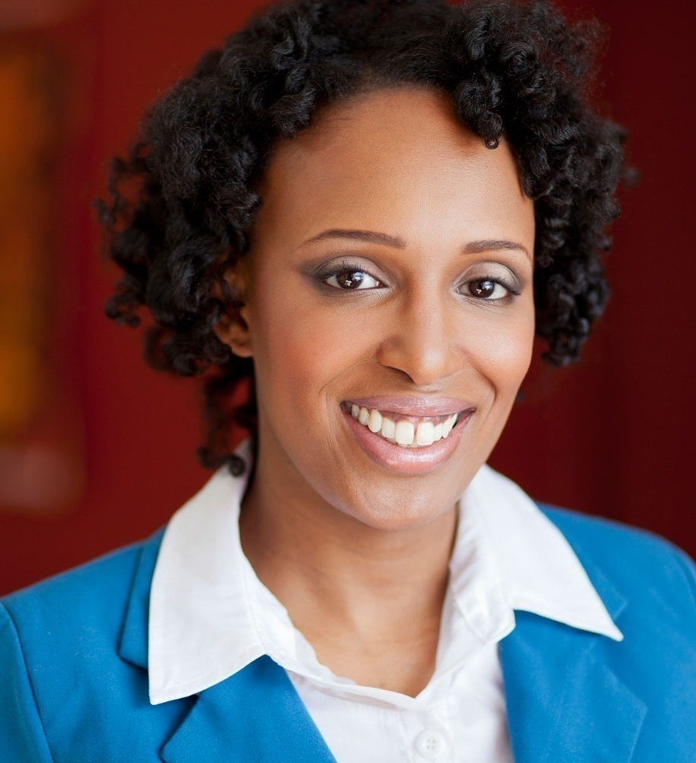
MAXIMICE
SU RIQUEZA
PERSONAL
[Agregue su nombre y título aquí]
30 Minutos
Notes:
¡Bienvenidos!
Diga: Bienvenidos y gracias por invertir su valioso tiempo aprendiendo como maximizar su riqueza personal. Mi nombre es [su nombre y apellido]. Soy un/a [su puesto en Regions] de Regions Bank.
[Comparta una breve anécdota sobre usted mismo que indique su entusiasmo sobre la sesión y que lo establezca como un asesor experto en temas financieros.]
Espero que participen en nuestra charla la cual durará 30 minutos. Estaré pidiendo sus opiniones y tendremos tiempo para responder a todas sus preguntas antes de que terminemos.
Comencemos
<haga clic para la siguiente diapositiva>
CONSEJO: Recuerde, ¡aprenda este material por adelantado para que pueda comunicarlo directamente sin leerlo palabra por palabra!
4

Slide 5
AGENDA
Hoy contestaremos estas grandes preguntas. . .
¿Cuál es la manera más efectiva de acumular riqueza?
¿Cómo puedo crear una cartera de inversión efectiva?
¿Cómo paso por las diferentes etapas financieras de mi vida?
¿Cómo me protejo contra el fraude de inversión?
¿Cuál es la manera más eficiente de manejar una transferencia de riquezas?
5
Notes:
Agenda
Diga: Hoy contestaremos estas grandes preguntas:
¿Cuál es la manera más efectiva de acumular riqueza?
¿Cómo puedo crear una cartera de inversión efectiva?
¿Cómo paso por las diferentes etapas financieras de mi vida?
¿Cómo me protejo contra el fraude de inversión?
¿Cuál es la manera más eficiente de manejar una transferencia de riquezas?
Gracias por asistir al seminario de hoy. Nuestra meta en los próximos 30 minutes es brindarle información para que entiendan cuales son los próximos pasos que deben tomar para maximizar su riqueza personal. Pueden tomar notas en las hojas de información si lo desean. Con mucho gusto contestaré preguntas específicas después de nuestro seminario y también les brindaré mi información de contacto para aquellos que quieran más información en otro momento.
<haga clic para la siguiente diapositiva>
5

Slide 6
6
Notes:
Para aumentar la riqueza...
Diga: Al compartir esta media hora de su día con nosotros, está demostrando lo importante que es para usted aprender más sobre el crecimiento de su riqueza. En este corto video, hablarán sobre cosas que serían buenas tener. Piense sobre las cosas que a USTED le gustaría tener.
Muestre el video: Para Aumentar la Riqueza...
NOTA DE VIDEO: Haga clic en el ícono verde o presione ENTER para empezar el video. Haciendo clic dentro del video o presionando ENTER volverá a comenzar el video. Al finalizar el video, haga clic en el área blanca o presione ENTER para seguir a siguiente página.
Diga: Entonces, ¿Pensó en una o dos cosas que compró que fueron “cosas que quería”? No les voy a pedir detalles, pero durante este seminario piense en que pudiese haber utilizado ese dinero.
6

Slide 7
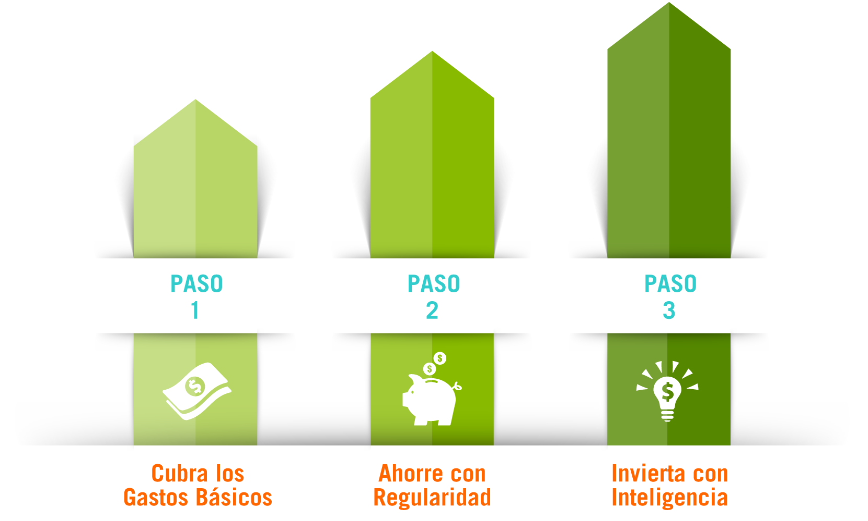
COMO AUMENTAR LA RIQUEZA
7
Notes:
Cómo aumentar su riqueza
Diga: Aumentar su riqueza puede parecer complicado o misterioso. Después de todo, no son muchas las personas que se vuelven ricos…y por lo tanto debe ser difícil. Pero no lo es, estas son tres simples cosas que puede hacer para aumentar su riqueza:
Ganar suficiente para cubrir los gastos básicos
Ahorrar con regularidad
Invertir con inteligencia
Aquellos que consiguen riqueza lo hacen con buenos hábitos que conllevan a la riqueza. Para llegar a los primeros dos puntos de la lista – hacer dinero y ahorrarlo – o, gastar menos de lo que ganas, puede hacer una de dos cosas. Puede ganar más dinero o puede gastar menos. La mayoría de la gente prefiere una combinación de las dos.
Después, puede usar el dinero ahorrado como un multiplicador, del cual hablaremos más durante este seminario.
Al practicar algunos hábitos financieros fundamentales, con tiempo podrá notar una acumulación de riqueza. Piénselo. ¡Las decisiones financieras que toma hoy, afectarán su valor financiero en el futuro!
<haga clic para la siguiente diapositiva>
7

Slide 8
ALCANZANDO SUS METAS DE RIQUEZA
INSCRÍBASE EN UN PROGRAMA DE AHORROS AUTOMÁTICOS.
REVISE EL 401(K) DE SU COMPAÑÍA (SI ESTÁ DISPONIBLE) Y CONSIDERE APROVECHARLO.
PREPAGUE UN MONTO ADICIONAL HACIA LA PRIMA DE SU HIPOTECA.
ENCUENTRE UN GASTO INNECESARIO Y ELIMÍNELO.
METAS DE RIQUEZA
LIMPIE EL DESORDEN Y VENDA LO QUE NO ESTE USANDO.
REPARE ALGO EN VEZ DE REMPLAZARLO.
8
Notes:
Alcanzando Sus Metas Financieras
Pregunte: ¿Cuál cree que es el obstáculo más grande para aumentar la riqueza?
Acepte algunas respuestas, asuma que todas son correctas y siga con este breve comentario.
Diga: La verdad es que el obstáculo más grande es la postergación – esperar hasta mañana u otro día. Ignorar las pequeñas oportunidades para ahorrar o esperar mucho tiempo para empezar los hábitos de crear riqueza. Con un cambio de hábito, se puede vencer la postergación.
Si usted gana buen dinero y vive bien, pero quisiera ahorrar un poco más, considere lo siguiente.
Tener un monto ahorrado que cubra seis meses de pagos es muy importante. Le ayuda con cosas inesperadas como desastres naturales o una baja en la economía.
Una gran parte de su cartera debería estar enfocada en inversiones para su jubilación. Recomendamos que la revise y maneje con regularidad.
Vea la primera página de la hoja de información. Dirija los participantes a la primera página con el diagrama que vemos en esta diapositiva.
Diga: Simplemente escoja uno de los hábitos y comience hoy. Si quiere, señálelo en la lista. Practíquelo hasta que se vuelva natural, y luego escoja uno nuevo y repita el proceso. Después otro, y otro hasta que crezca su riqueza.
<haga clic para la siguiente diapositiva>
8

Slide 9
9
Notes:
Consejos para Maximizar su Riqueza
Diga: Hemos hablado de ahorros líquidos, pero ¿qué puede hacer con esos ahorros? Vea este video con consejos para maximizar su riqueza.
Muestre el video: Consejos para Maximizar su Riqueza
NOTA DE VIDEO: Haga clic en el ícono verde o presione ENTER para empezar el video. Haciendo clic dentro del video o presionando ENTER volverá a comenzar el video. Al finalizar el video, haga clic en el área blanca o presione ENTER para seguir a siguiente página.
9

Slide 10
Desarrolle su Cartera de Inversión
Ahorre para su Retiro
Empiece un proyecto de inversión
Conozca el plan de retiro de su empleador
Invierta en una variedad de activos
Haga inversiones automáticas con regularidad
Evalúe y ajuste su plan todos los años
10
Notes:
Desarrolle su Cartera de Inversión
Diga: El último consejo en el video hablaba de la inversión. Muchas personas ahorran para el retiro a través de inversiones. ¿Cómo puede invertir un poco de dinero para que crezca y le ayude a ganar dinero?
No tiene que ser todo un experto para empezar a invertir. Hay varias formas de invertir: en acciones y bonos, con fondos mutuales de inversión o en propiedades.
Comprométase a investigar el plan de jubilación que ofrece su lugar de empleo. Si su empleador iguala su contribución, considere maximizar su contribución para aprovechar todo el beneficio posible de su empleador. Maximizar este beneficio puede significar un gran aumento en su riqueza a largo plazo.
Escoja una variedad de inversiones. Para diversificar su cartera, probablemente escoja invertir en diferentes acciones. Esto significa tomar un riesgo, pero también significa que no está arriesgándolo todo en una misma inversión. Considere también hacer diferentes tipos de inversión.
Programe un plan de inversión automático con transferencias regulares y automáticas a su cuenta de inversión y así ayudarse a mantener su plan de ahorros.
Revise sus inversiones y modifique su plan por lo menos una vez al año.
Cualquiera que sea su tolerancia de riesgo (querer ahorrar, o invertir, o una combinación), Regions le puede ayudar a desarrollar un plan de inversión y ahorros para sus necesidades.
<haga clic para la siguiente diapositiva>
10

Slide 11
CONSIDERACIONES ANTES DE INVERTIR
Notas sobre las decisiones
¿En cuánto tiempo voy a necesitar el dinero?
¿Cuánto dinero quiero arriesgar? ¿Mi esposa?
¿Qué tipo de inversiones me interesan?
11
Notes:
Consideraciones Antes de Invertir
Refiera la hoja de información: Alcanzando sus Metas de Riqueza. Dirija los participantes a la sección de Consideraciones antes de Invertir.
Instruya a los participantes a tomar notas cuando deseen y llevárselas para llenarlas después con más detalle.
Diga: Existen muchas cosas que debe considerar cuando se está organizando una estrategia de inversión. La asignación de activos es una parte muy importante al invertir. Esto es cuando usted decide cuanto dinero invertir y en que activos para poder diversificar su riesgo. Como la asignación de activos es tan importante, estas son algunas preguntas que se debe hacer para ayudarle a definir su estrategia.
¿En cuánto tiempo voy a necesitar el dinero?
Al contar con más tiempo de inversión, usted puede tener mejor tolerancia de riesgo, y querrá invertir en algo con más riesgo pero con mejores ganancias. La mayoría de las personas tienden a cambiar los activos de su cartera a bonos a medida de que se vaya acortando el tiempo de inversión.
¿Cuánto dinero quiero arriesgar? ¿Mi esposa?
Sea honesto con su tolerancia de riesgo. Entre más cerca esté de jubilarse, menos querrá arriesgar. Una vez que haya determinado su nivel de riesgo, considere las acciones y activos apropiados.
¿En qué tipo de inversiones estoy interesado?
Diversifique su cartera escogiendo diferentes tipos de inversión. Muchas personas encuentran cuatro, cinco o hasta diez opciones de inversión para diversificar su cartera. Esto lo puede proteger de no tener todo su dinero en un mismo sitio.
Si se siente angustiado haciéndolo solo, trabaje con profesionales de la industria hasta sentirse más cómodo. Aproveche ese conocimiento y experiencia para crear un plan para sus metas financieras.
<haga clic para la siguiente diapositiva>
11

Slide 12
Guardar dinero en efectivo para casos de emergencia
Terminar de pagar préstamos
Empezar un plan de ahorros para la universidad
Conseguir seguros de vida o discapacidad
Priorice Otras Metas Financieras
12
Notes:
Priorice Otras Metas Financieras
Diga: Después de organizar su plan de inversión, es bueno priorizar sus otras metas financieras. Y el mejor lugar para comenzar a pensar en sus metas es en el final. Hay un refrán que dice “empiece con el final en mente”. Entonces, ¿Como quiere vivir este año? ¿En cinco?¿Cuando se retire?
Entre más quiera ahorrar, más podrá aprovechar y divertirse con su dinero – tanto hoy como mañana.
Refiera la hoja de información: Alcanzando sus Metas Financieras. Dirija los participantes a la sección de priorizar las metas financieras.
Instruya a los participantes a tomar notas cuando deseen y llevárselas para llenarlas después con más detalle.
Diga: Comencemos hablando sobre otras metas financieras. ¿Cuáles son algunos ejemplos? Escriba las metas que se les vaya ocurriendo en la sección de Priorice Su Otras Metas Financieras en la hoja de información. Algunos ejemplos incluyen:
Guardar dinero en efectivo para casos de emergencia
Terminar de pagar préstamos como su hipoteca, el préstamo de un auto o deuda que tenga en tarjetas de crédito.
Empezar un plan de ahorros para la universidad de sus hijos.
Conseguir seguros de vida y discapacidad
<haga clic para la siguiente diapositiva>
12

Slide 13
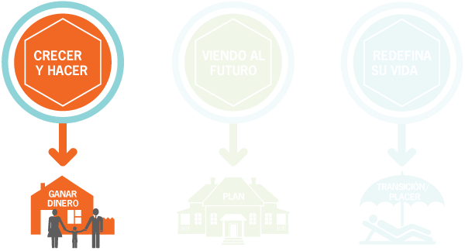
ETAPAS DE VIDA FINANCIERA
¿Qué les estoy enseñando a mis hijos sobre el manejo de dinero?
¿Estoy preparado financieramente para cualquier emergencia?
¿Cuánto tiempo y dinero puedo regresarle a mi comunidad para ayudar a otros?
¿Cuánto puedo ahorrar para vacaciones y viajes con mi familia y amigos?
13
Notes:
Etapas de Vida Financiera Etapa: 1. Crecer y Hacer
Refiera la hoja de información 2 y muestre el diagrama en la diapositiva. Dirija a los participantes a tomar notas sobre la información que les sea relevante durante la presentación de cada etapa.
Diga: Ya estableció una plataforma de riqueza, ¿Ahora qué? Veamos algunos eventos de vida que pueden ocurrir y presentar un reto. Preste atención a los detalles de cada etapa y piense en cual se encuentra.
Cuando está haciendo y creciendo su riqueza en la primera etapa, usted está ganando dinero y asumiendo que lo seguirá ganando por unos cuantos años más. ¿Estas son algunas preguntas financieras que se puede hacer durante esta etapa.
¿Qué les estoy enseñando a mis hijos sobre el manejo de dinero?
¿Estoy preparado financieramente para cualquier emergencia?
¿Cuánto tiempo y dinero puedo regresarle a mi comunidad y ayudar a otros?
¿Cuánto puedo ahorrar para vacaciones y viajes con mi familia y amigos?
Regions tiene diferentes opciones para ayudarle a planificarse para esta etapa, incluyendo ayudarle a determinar los seguros que necesita y así ayudarle a planificar para eventos inesperados.
<haga clic para la siguiente diapositiva>
13

Slide 14
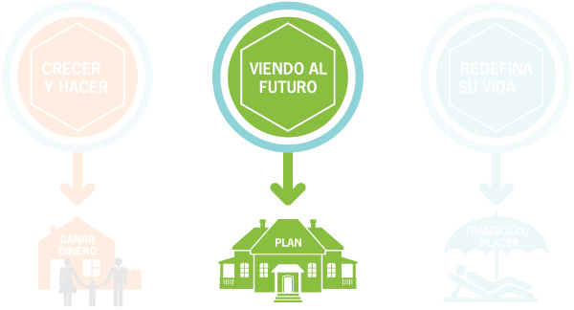
ETAPAS DE VIDA FINANCIERA
Busque un balance
Viva para el día de hoy
Sea ahorrativo
Sea caritativo
Conozca su destino
14
Notes:
Etapas de Vida Financiera Etapa: 2. Viendo al futuro.
Diga: En la segunda etapa, usted lleva tiempo creciendo su riqueza y tiene como demostrarlo. Y ahora puede pensar en el futuro. Quizás este pensando en como quiere vivir hoy, y prepararse para su futuro y el de su familia. En esta etapa, los hábitos que separan los ricos de los menos ricos incluyen:
1. Busque un balance.
Piense en sus actividades diarias de trabajo, familia, ejercicio, el tiempo que pasa en el internet y de compras. ¿Gasta más tiempo y dinero en algunas de ellas de lo que quisiera?
2. Viva para el día de hoy.
No es bueno procrastinar. Aproveche y piense en una lista de todo lo que quiere lograr financieramente hoy y mañana, y comience enfocándose en la primera.
3. Sea ahorrativo.
Gastando mucho no le ayuda a acumular riqueza. Trate de ahorrar en los gastos regulares, y monitorear sus gastos especiales.
4. Sea caritativo.
Cuando piensa en hacer una donación, ¿Piensa únicamente en una donación financiera? Su tiempo y talento también tienen valor. Ahora es un buen momento para pensar en ser generoso con su tiempo, talento y dinero.
5. Conozca su destino
Piense en que lo motiva a triunfar. Asegúrese de que la respuesta le agrade y lo impulse hacia sus metas financieras y personales.
<haga clic para la siguiente diapositiva>
14

Slide 15
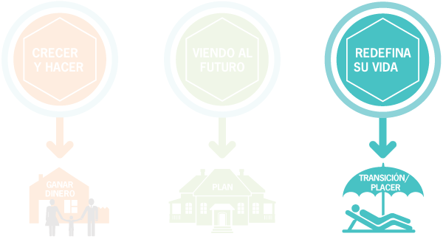
ETAPAS DE VIDA FINANCIERA
Tenga un puntaje de crédito perfecto
Termine de pagar su hipoteca
No tenga ninguna deuda
Retírese temprano
Conviértase en un millonario
15
Notes:
Etapas de Vida Financiera Etapa: 3. Redefina su Vida
Diga: En la tercera etapa, usted quiere redefinirse. Quizás esté pensando en un nuevo panorama de vida. Trabajar menos, disfrutar más. Tener la oportunidad de viajar y conocer mientras puede disfrutarlo. Estas son algunas ideas de lo que puede considerar cuando quiera redefinir su vida.
1. Tenga un puntaje de crédito perfecto
El puntaje promedio de FICO en los Estados Unidos es de 711, y este puede no ser suficiente. Conseguir el puntaje perfecto de 850, motiva a muchos perfeccionistas a pagar todas sus cuentas a tiempo y analizar como una mezcla de créditos afecta su puntaje.
2. Termine de pagar su hipoteca
Según el Censo de American Housing Survey del 2011, sólo el 34% de los hogares ocupados por sus propietarios de hoy día no están hipotecados, pero muchos sueñan con vivir en un hogar libre de deudas.
3. No tenga ninguna deuda
Si pagar una deuda tan grande como una hipoteca es ambicioso, hay quienes quieren aún más: pagar todas sus deudas. La idea de no deberle nada a nadie puede parecer inalcanzable para el 69 por ciento de las familias endeudadas, según los últimos resultados del Censo de Estados Unidos, pero es una meta para muchos.
4. Retírese temprano
¿Ha soñado con renunciar su trabajo y no volver a trabajar? El promedio de edad actual de las personas en los Estados Unidos que se retiran es de 61 años. Según las encuestas del Gallup del 2013, poderse retirar temprano con las activos necesarios para generar el ingreso necesario para cubrir los gastos diarios es difícil.
5. Conviértase en un millonario
Antiguamente, ser millonario significaba formar parte de una pequeña lista compuesta de los más ricos del país. Hoy, ser millonario es más común. Aunque trabajoso, no es imposible para aquellos que ahorran con diligencia.
<haga clic para la siguiente diapositiva>
15

Slide 16
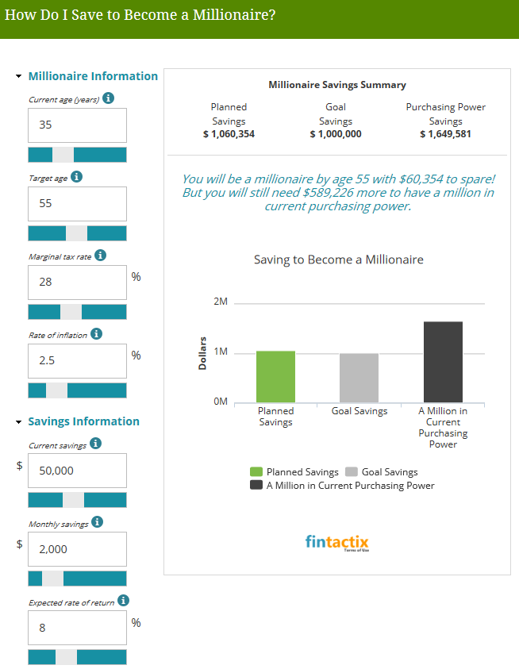
¿Quiere ser un millonario?
regions.com/beamillionaire
16
Notes:
¿Quiere ser un Millonario?
Pregunte: ¿Quién de nosotros desea ser un millonario?
Diga: No tienen que responder. Todos nos queremos sentir seguros de nuestras finanzas y vivir con una abundancia de recursos. Cuando se ha sido exitoso, y todos lo han sido, es fácil darse gustos. Autos nuevos, un bote para los fines de semana, renovar la cocina (de nuevo) o instalar una piscina. Y no los culpo, son cosas divertidas que se deben hacer. Pero les recomiendo visitar a Regions.com/perspectivas cuando lleguen a casa.
En su hoja de información, vean el final de la página 1. Aquí hay una lista de enlaces que hemos seleccionado específicamente para usted y sus necesidades financieras. En la diapositiva vemos el último enlace de su hoja de información.
Antes de decidirse por actualizar su celular (otra vez) o comprarse esa cartera que lleva meses admirando, revise nuestras calculadoras por internet. Específicamente la calculadora llamada “¿Cómo puedo ahorrar para convertirme en Millonario?” Así luce la calculadora (recuerde que el enlace está en su hoja de información). Señálela con una estrella o circúlela para recordarla en un futuro. La calculadora que estamos mostrando ilustra lo que puede significar ahorrar tan sólo dos mil dólares al mes a lo largo del tiempo. Ajuste las barras de la izquierda según su situación y observe lo que le ocurre a su meta de ser millonario. ¡Quizás esté más adelantado de lo que pensaba!
<haga clic para la siguiente diapositiva>
16

Slide 17
Fraude de Inversión
17
Notes:
Conozca Más Sobre el Fraude de Inversión
Diga: Es excelente que quiera invertir, pero también tiene que estar pendiente de los fraudes de inversión. Tener barreras de protección contra varios tipos de fraude de inversión, puede ser clave para crecer y aumentar los beneficios su riqueza.
<haga clic para la siguiente diapositiva>
17

Slide 18
Señales de un posible Fraude de Inversión
Señales de Alerta
Si suena demasiado bueno para ser cierto, probablemente lo es.
No existen “garantías de ganancia”
“Pero me pareció tan buena gente”
“Todo el mundo lo está comprando”
Presión para mandar el dinero YA
Reciprocidad
Consejos financieros sin escrúpulos
Abuso de personas mayores
18
Notes:
Señales de un Posible Fraude de Inversión
Diga: Estos son algunos alertas de cuidado:
Si suena demasiado bueno para ser cierto, es por que lo es. Cualquier oportunidad de inversión que dice que ganará mucho puede ser riesgoso – y eso quiere decir que puede perder dinero.
No existen “Garantías de ganancia”. Todas las inversiones tienen un nivel de riesgo, y este se refleja en las ganancias que puede obtener.
“Pero me pareció tan buena gente”. Es fácil ser engañado por estafadores que parecen fiables o buenas personas. La credibilidad puede ser fabricada. Revise las calificaciones de verdad.
“Todo el mundo lo está comprando” Tenga cuidado con propuestas que enfaticen que todos lo están comprando, y que usted debe hacerlo también.
Presión para enviar dinero YA. Estafadores suelen decirles a sus victimas que están ofreciendo una oportunidad “única en la vida” y que pronto no estará disponible. Resista la presión de invertir rápidamente y tómese el tiempo necesario para investigar antes de enviar dinero.
<continued on next page>
18

Slide 19
Hidden Slide: Facilitator Preparation Instructions
Notes:
Señales de un Posible Fraude de Inversión, cont.
Reciprocidad. Muchos estafadores atraen inversionistas con seminarios gratis. Piensan que si ofrecen un pequeño gesto, como un almuerzo gratis, el inversionista devolverá el favor invirtiendo en su producto. No existe ninguna razón para apresurarse a una decisión de inversión. Si asiste a un almuerzo gratis, llévese el material a casa e investigue tanto el producto como el vendedor de la inversión antes de invertir.
Consejeros Financieros sin Escrúpulos: Algunos consejeros toman atajos, o cometen fraude, o facturan cargos sin explicaciones, transacciones no autorizadas u otras irregularidades.
Abuso de Personas Mayores: Muchos de nosotros tenemos padres y personas de cariño. Existen un aproximado de 6 millones de victimas de abuso a personas mayores cada año en los Estados Unidos. Es importante cuidar no sólo a nosotros mismos, sino también aquellos menos pudientes en la familia… porque ellos son a los que primeros buscan.
<haga clic para la siguiente diapositiva>

Slide 20
20
20
Notes:
Medidas Preventivas que Debe Tomar
Diga: Refiera su hoja de información a donde vea este gráfico. No leeré toda la lista, pero estos son algunos puntos destacados para evitar fraude de inversión y mantener su seguridad y la de su dinero.
Haga preguntas. Los estafadores están contando con que usted invierta antes de investigar. Protéjase, haciendo su propia investigación.
Investigue antes de invertir. Entienda el negocio de la compañía y sus productos y servicios antes de invertir. Busque los estados financieros de la compañía en los archivos de SEC’s EDGAR.
Conozca el vendedor. Tómese un poco de tiempo para conocer un poco más de la persona que lo está invitando a invertir – aún así ya lo conozca socialmente. Siempre averigüe si la persona que lo contacto está autorizada para vender valores en su estado y averigüe si la compañía o agencia ha tenido inconvenientes con reguladores u otros inversionistas.
Tenga cuidado con ofertas no solicitadas. Tenga mucho cuidado si recibe una propuesta que no haya solicitado para invertir en una compañía, o la vea promocionada por internet, pero sin información financiera actualizada de fuentes independientes.
Al final de la página 2 de su hoja de información, está la lista con la información de contacto que necesita para contestar cualquier pregunta o preocupación sobre una inversión o si le preocupa el fraude. Sería bueno mantener esta lista a mano.
<haga clic para la siguiente diapositiva>
20

Slide 21
¿Por qué una Transferencia de Riqueza es tan Importante?
21
Notes:
¿Por qué una Transferencia de Riqueza es tan Importante?
Diga: La meta principal de este seminario es que usted aprenda a manejar su riqueza para que se la pueda transferir con eficiencia y seguridad a sus seres queridos y así ayudarles a alcanzar sus sueños.
El resultado de una transferencia eficiente de su riqueza es la creación de un legado. Según Phillip Furlong, Vice Presidente y Asesor Financiero de Regions Private Wealth Management, “la planificación del legado familiar no es un evento de un sólo día. Necesita ser un plan viviente que cambie cuando su familia cambia y mientras las leyes cambian. Las sorpresas pueden causar mucho estrés si uno no está bien preparado”.
<haga clic para la siguiente diapositiva>
21

Slide 22
¿Cuales son mis opciones?
Regalos simples
Fideicomisos de seguros de vida irrevocables
Fideicomisos con anualidades retenidas para el donante
Pagos de impuestos de ingreso
22
Notes:
¿Cuales Son Mis Opciones?
Diga: Estas son algunas opciones que puede considerar cuando esté pensando en su legado o la transferencia de su riqueza a través de regalos de herencia. Nota, estás no aplican a regalos mientras esté vivo.
1. REGALOS SIMPLES
El umbral de impuestos de $5 millones en regalos durante una vida para cada persona estimula el dar regalos. Aproveche estos generosos límites para proveer a hijos y nietos responsables con sus propias carteras de inversión.
2. FIDEICOMISOS DE SEGUROS DE VIDA IRREVOCABLES
Considere usar un fideicomiso de seguros de vida irrevocable para evitar impuestos de herencia.
3. FIDEICOMISOS CON ANUALIDADES RETENIDAS PARA EL DONANTE (GRAT) GRANTOR RETAINED ANNUITY TRUSTS
El GRAT ayuda con la futura apreciación de los activos contribuyentes para que se transfieran a sus hijos con un mínimo valor de impuestos. Para que funcione, los activos transferidos al fideicomiso deberán tener una tasa de apreciación más alta que la tasa de objeción acordada por el IRS.
4. PAGOS DE IMPUESTOS DE INGRESO
No subestime el valor de pagar el impuesto anual de los ingresos sobre las ganancias e ingresos de activos en fideicomisos del donante. Aunque no sea una estrategia complicada, puede ser de gran valor con el tiempo.
Al tratarse de proteger su riqueza, quizás le guste esta cita de David Wilson, Personal Lines Practice Leader de Region Insurance Group, “A medida que crecen sus activos, también crece su riesgo. Un seguro paraguas es un componente esencial de un programa de seguros o plan financiero y le ayuda a proteger sus ahorros, hogar, y futuros ingresos”.
Si quiere más detalles sobre cualquiera de estos puntos, con gusto le ayudare después del seminario.
<haga clic para la siguiente diapositiva>
22

Slide 23
¿Qué
pasos
tomar?
debería
23
Notes:
¿Que Pasos Debo Tomar?
Diga: Asegurar un legado para sus seres queridos es un gran desafío. Con regalos de por vida, los ingresos y la apreciación pueden crecer sin impuestos de regalo o de herencia para sus herederos.
Usted puede regalar activos y propiedades que no sean dinero en efectivo todos los años hasta un cierto límite sin que cuenten hacia el total de la exención de impuestos sobre regalos de $5.43 millones. En el 2015, el límite era de $14,000 por persona y $28,000 para los esposos que dividen los regalos.
Recuerde considerar que puede hacer pagos ilimitados a proveedores de educación y medicina calificados por parte de sus beneficiarios como otra manera de crecer la riqueza.
Refiérase siempre a www.irs.gov y hable con consejeros financieros de confianza sobre las implicaciones de sus decisiones financieras.
<haga clic para la siguiente diapositiva>
23

Slide 24
Felicitaciones
Hoy, usted aprendió:
¿Cuál es la manera más efectiva para acumular riqueza?
¿Cómo puedo desarrollar una cartera de inversión efectiva?
¿Cómo puedo pasar por las diferentes etapas de vida de inversión financiera?
¿Cómo me puedo proteger contra el fraude de inversión?
¿Cuál es la mejor manera de manejar una transferencia de riqueza?
Gracias
24
Notes:
Felicitaciones
Diga: usted aprendió…
¿Cuál es la manera más efectiva de acumular riqueza?
¿Cómo puedo desarrollar una cartera de inversión efectiva?
¿Cómo puedo pasar por las diferentes etapas de vida de inversión financiera?
¿Cómo me puedo proteger contra el fraude de inversión?
¿Cuál es la mejor manera de manejar una transferencia de riqueza?
Gracias por participar en este seminario de Fundamentos Financieros de Regions para inspirarlo a Maximizar su Riqueza Personal.
[Inserte información y una invitación que sea específica a Regions en el momento. Recuerde que el tono y modo debería ser de consulta y amistoso. Asegúrese de mencionar su información de contacto en las hojas de información que se llevarán, e invítelos a contactarlo en el futuro.]
Diga: Aquí formalmente termina nuestra presentación. Si tienen algo específico o confidencial, por favor quédense después de la reunión o pónganse en contacto conmigo llamando al número en su hoja de información.
24

Slide 25
¿Quiere Aprender Cómo Regions Puede Ayudarle A Alcanzar Sus Metas Financieras?
Para concertar una cita con un Representante de Regions:
Comuníquese con Regions al 1-800-REGIONS
Visite regions.com/espanol y haga clic en “Concertar una Cita”
Visite una sucursal de Regions
25
Notes:
Más sobre Regions
Diga: ¿Como le puede ayudar Regions a alcanzar sus metas financieras?
Como mencioné al principio de la presentación, yo no soy un banquero.* Si tiene preguntas sobre los productos y servicios de Regions puede concertar una cita en la sucursal más cercana de estas maneras:
Llame a Regions 1-800-REGIONS
Visite regions.com/espanol y haga clic en “Concertar una Cita”
Visite la sucursal más cercana
Gracias por participar en el seminario de Fundamentos Financieros de Regions.
*(Omita esta oración si usted es un banquero).
[Recuerde que el tono y modo debería ser de consulta y amistoso. Asegúrese de mencionar su información de contacto en los folletos que se llevarán, e invítelos a contactarlo en el futuro.]
Esta diapositiva debe mantenerse en pantalla hasta que la última persona salga del seminario.

